Slide 1
Automatizovaný snímač přenosových charakteristik
Maturitní úloha

Slide 2
Measurement & Automation Explorer
V tomto programu ověříme zda je karta připojena a funguje
U každé karty vidíme jestli je fyzická, simulovaná nebo odpojena
Fyzická Simulovaná Odpojená

Slide 3
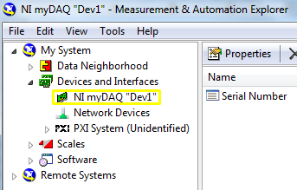
Measurement & Automation Explorer
Naše karta

Slide 4
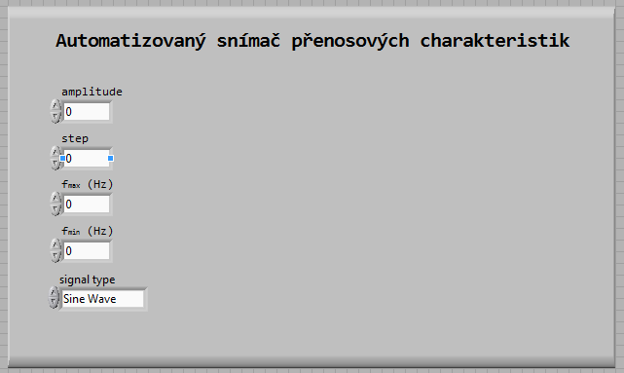
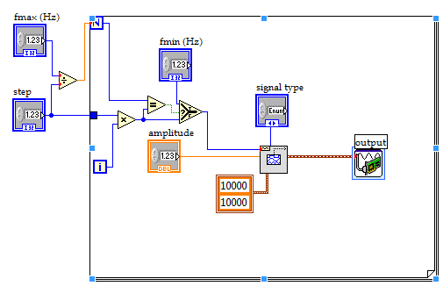
Virtuální rozmítaný generátor
Prvním krokem je návrh rozmítaného generátoru
čelní panel Blokové schéma

Slide 5
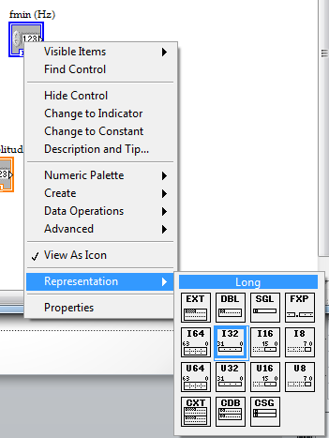
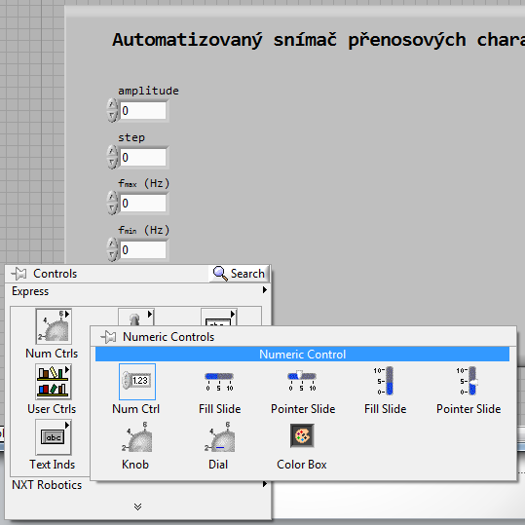
Virtuální rozmítaný generátor
Jak na to?
Přidáme kontroléry pro:
Maximální frekvenci
Minimální frekvenci
Krok
Amplitudu
Změníme na typ Long
kontrolér pro Amplitudu
necháme Double Precision

Slide 6
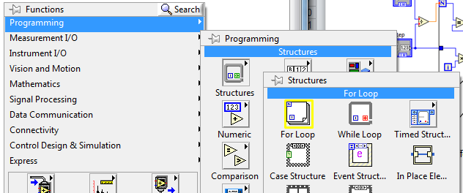
Virtuální rozmítaný generátor
Nyní vytvoříme smyčku typu for, ve které zůstane pouze Amplituda a Minimální frekvence (viz. Snímek 4 )

Slide 7
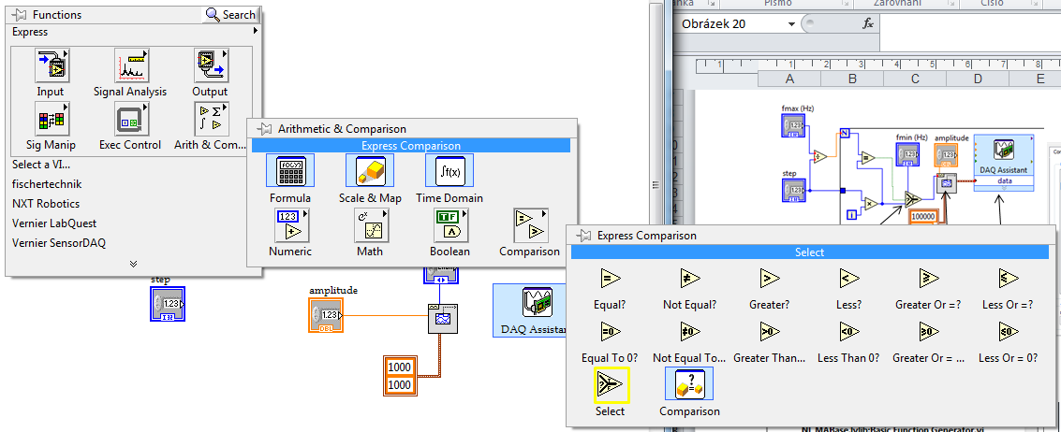
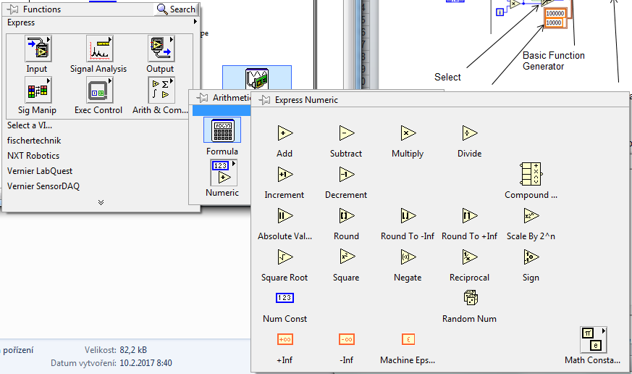
Virtuální rozmítaný generátor
Teď si připravíme matematické operace, které budeme muset provést mezi jednotlivými kontroléry a prvky smyčky
Budeme potřebovat Equal, Select, Divide a Multiply

Slide 8
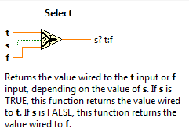
Virtuální rozmítaný generátor
Provedeme následující operace
fmax / krok, výsledek vedeme na N což je počet opakování smyčky
krok * i, kde i je počet již proběhlých opakování smyčky
N equal? (krok * i), jestli je výsledek TRUE tak funkcí Select zvolíme fmin jestli je výsledek FALSE zvolíme výsledek (krok * i)
Tento výsledek poté přivedeme na vstup frequency na Basic Function Generator (viz. Snímek 10 )

Slide 9
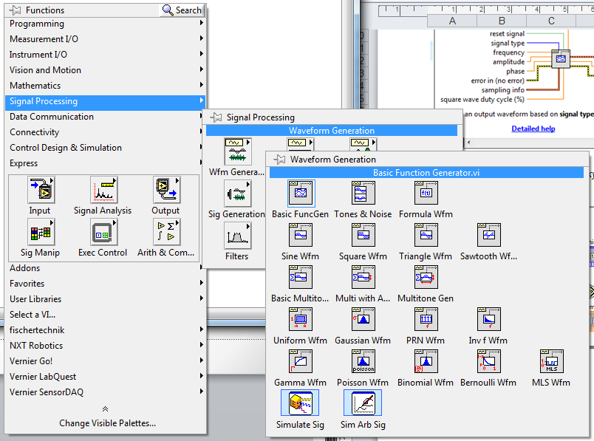
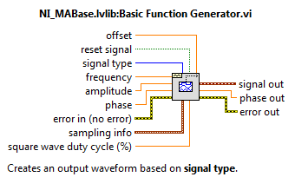
Virtuální rozmítaný generátor
Funkce Basic Function Generator

Slide 10


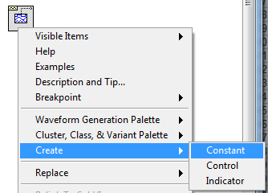
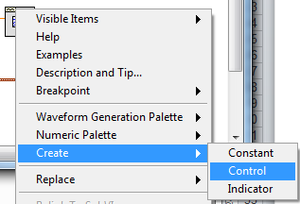
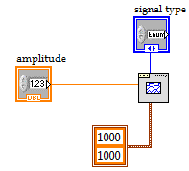
Virtuální rozmítaný generátor
K funkci Basic Function Generator připojíme nastavovanou frekvenci a amplitudu, dále vytvoříme vzorkovací konstantu a kontrolér typu signálu

Slide 11
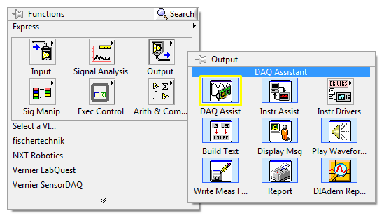
Virtuální rozmítaný generátor
Output > DAQ Assistant

Slide 12
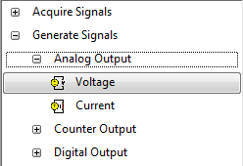
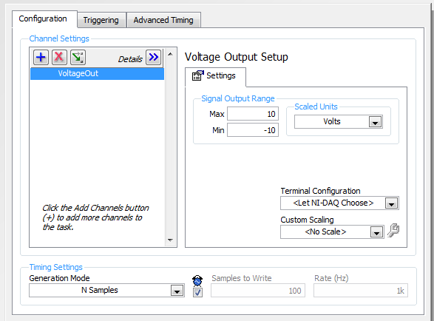
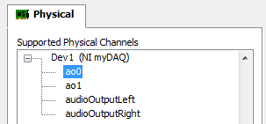
Virtuální rozmítaný generátor
Nastavení DAQ Assistant pro výstup

Slide 13
Virtuální rozmítaný generátor
Výsledné zapojení

Slide 14
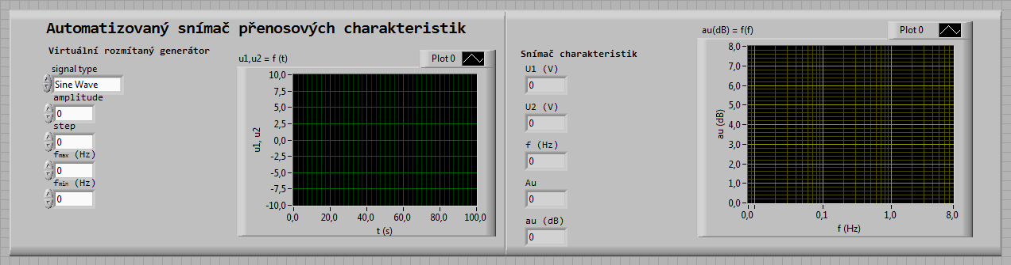
Automatizovaný snímač přenosových charakteristik
Druhou části úlohy je samotný snímač přenosových charakteristik
Výsledný vzhled po dokončení

Slide 15
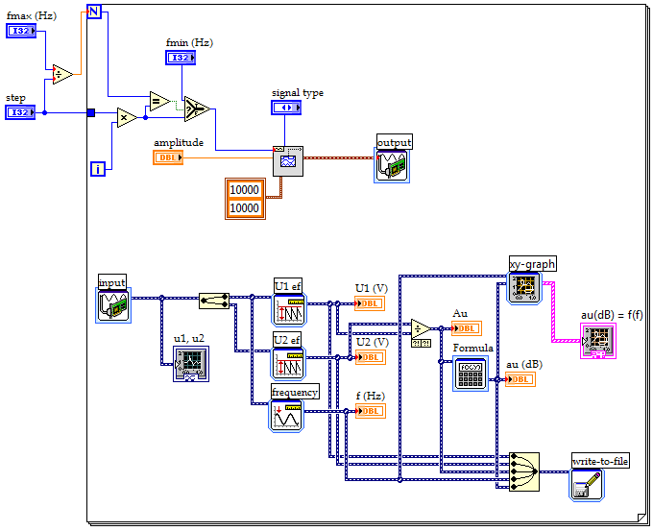
Automatizovaný snímač přenosových charakteristik
Výsledné blokové schéma po dokončení

Slide 16
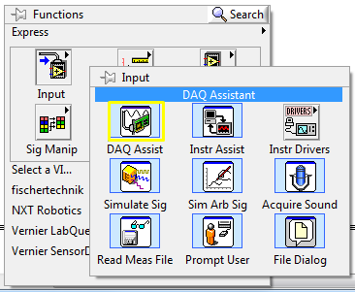
Automatizovaný snímač přenosových charakteristik
Druhou část začneme nastavením vstupů, jelikož potřebujeme změřit signály pomocí karty
Input > DAQ Assistant

Slide 17
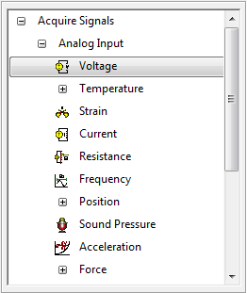
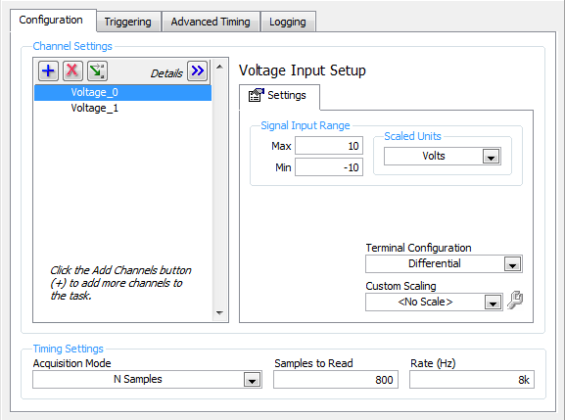
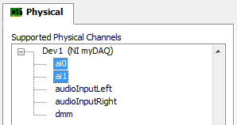

Automatizovaný snímač přenosových charakteristik
Nastavení DAQ Assistant pro vstup
Vzorkovací frekvence (Rate) musí být 2x vyšší než fmax

Slide 18
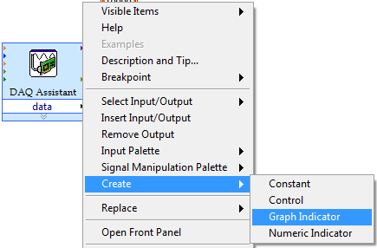
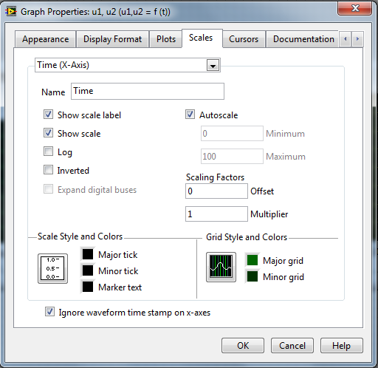


Automatizovaný snímač přenosových charakteristik
Následně vytvoříme náš první graf znázorňující u1, u2 = f (t)

Slide 19
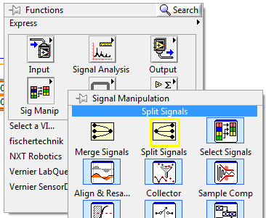
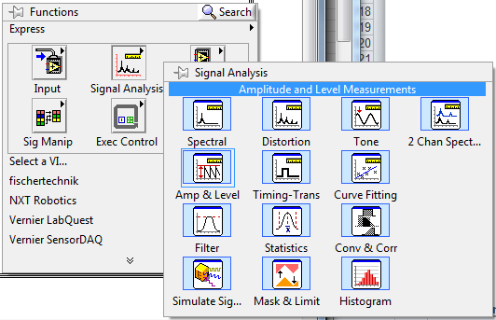
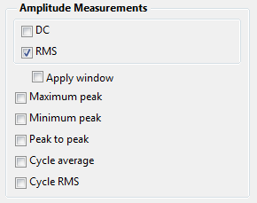
Automatizovaný snímač přenosových charakteristik
Na jednotlivých kanálech měříme vstupní a výstupní napětí
Pro obě napětí měříme efektivní
hodnotu Nastavení

Slide 20
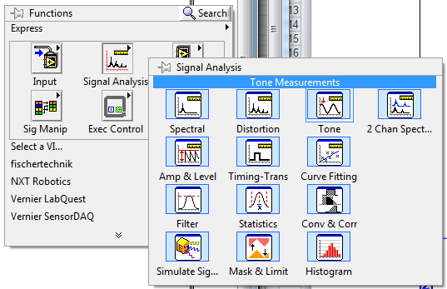


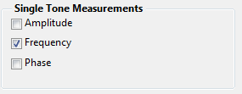
Automatizovaný snímač přenosových charakteristik
Kromě napětí měříme ještě frekvenci, pomocí přístroje Tone, např. u vstupního napětí
Na výstupech přístrojů
vytvoříme numerické indikátory

Slide 21

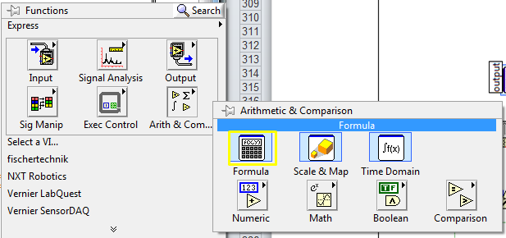
Automatizovaný snímač přenosových charakteristik
Vypočteme napěťový přenos Au - dělíme U2 / U1
Výsledné Au zobrazíme pomocí numerického indikátoru a zároveň jej vedeme do funkce Formula pro výpočet zisku - au (dB)

Slide 22
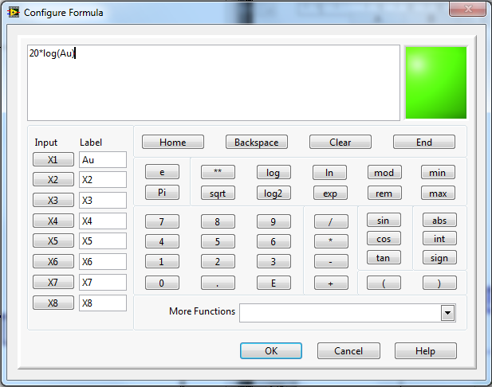
Automatizovaný snímač přenosových charakteristik
Ve funkci Formula použijeme vzorec pro výpočet au, výsledek opět zobrazíme na numerickém indikátoru au = 20*log(Au)

Slide 23
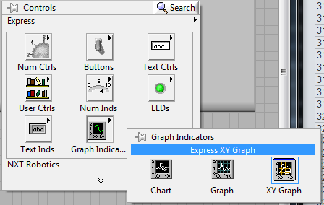
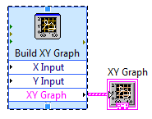
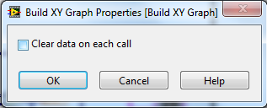
Automatizovaný snímač přenosových charakteristik
Poté vytvoříme graf ziskové frekvenční charakteristiky au(dB) = f(f)
Použijeme graf XY a na X vstup přivedeme frekvenci a na Y vstup zisk

Slide 24
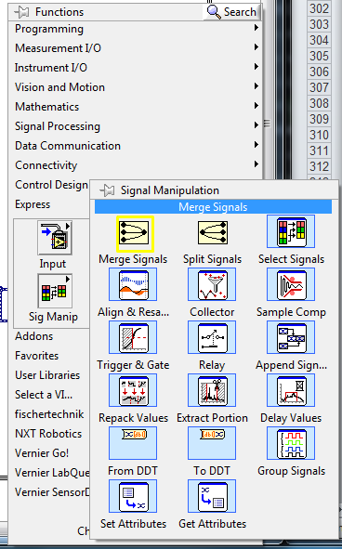
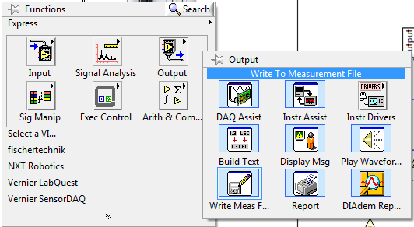
Automatizovaný snímač přenosových charakteristik
Naměřené i vypočtené hodnoty zapisujeme do souboru
Funkce Write-To-File

Slide 25
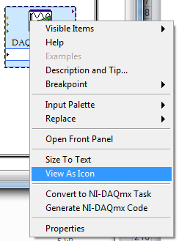
Automatizovaný snímač přenosových charakteristik
Všechny prvky v blokovém schématu zobrazíme jako Icon pro větší přehlednost

Slide 26
Automatizovaný snímač přenosových charakteristik

Slide 27
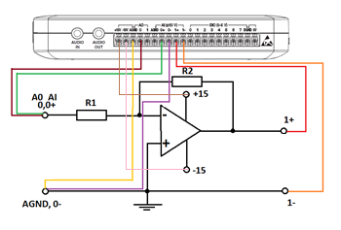
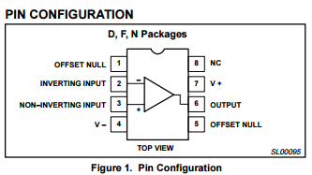
Zapojení testovacího obvodu
Posledním krokem je zapojení testovacího obvodu na nepájivém poli a jeho propojeníí s kartou pro otestování funkce aplikace

Slide 28
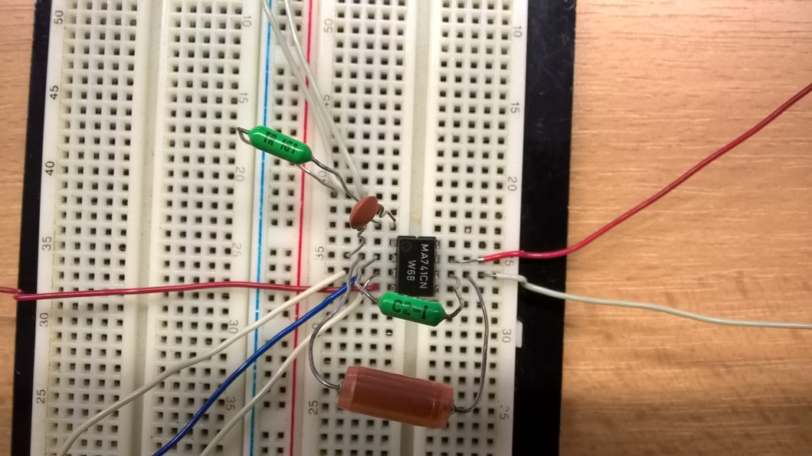
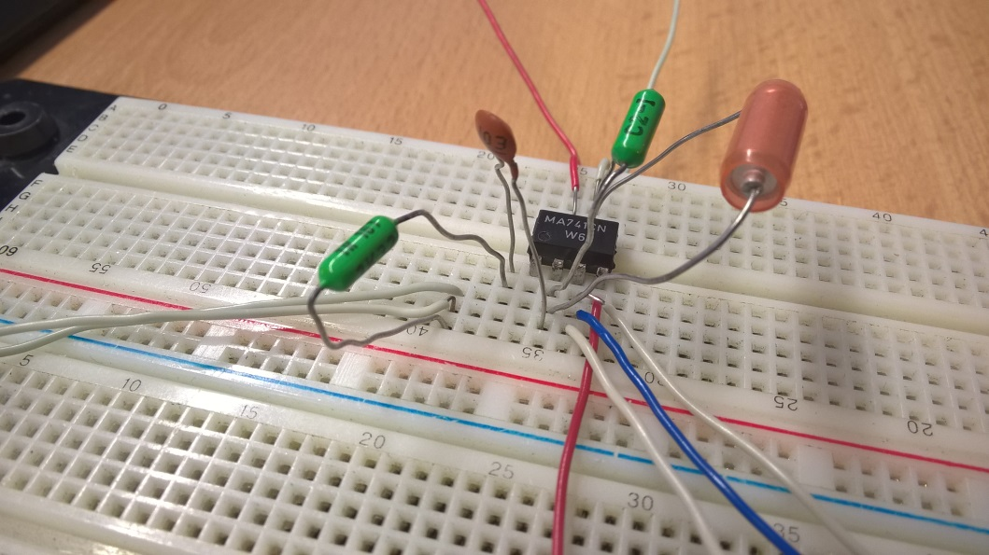
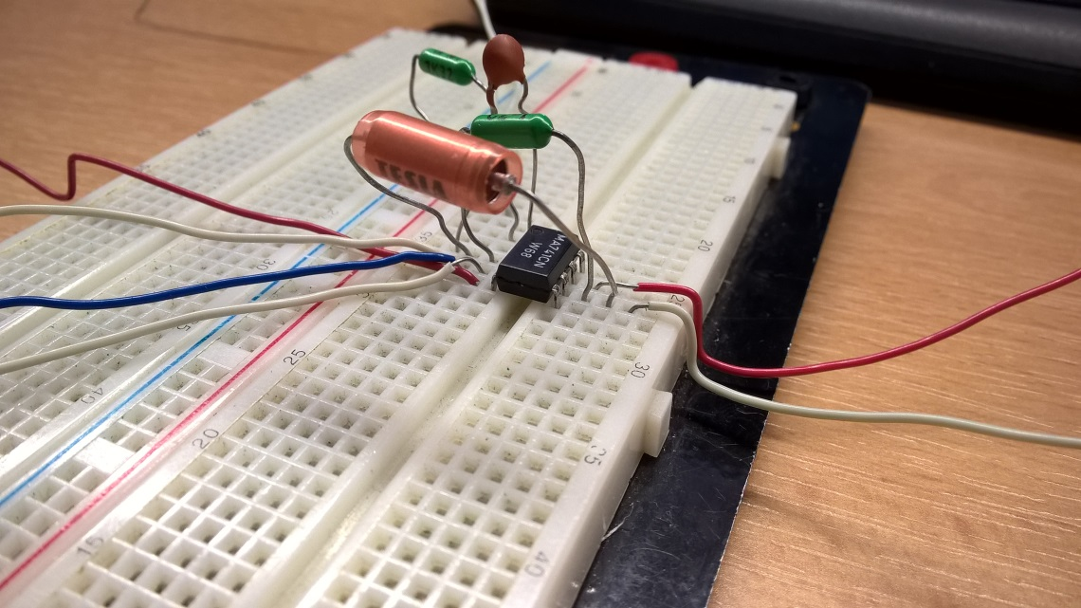
Zapojení testovacího obvodu

